Slide 1

Baja California Sur
Ficha Estatal
Julio 2026

Slide 2
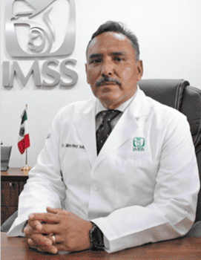







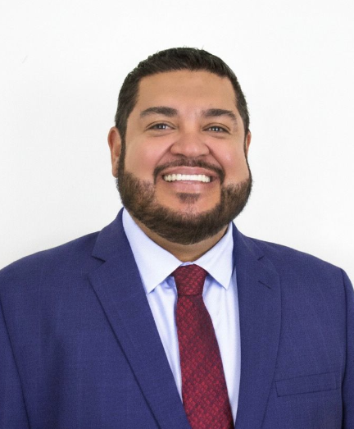
BAJA CALIFORNIA SUR
Dr. Juan Gilberto Pérez Soltero
Médico Cirujano
Especialidad en Cirugía General
Maestría en Administración de los Servicios de Salud
Inicio en el cargo: 01 de septiembre 2022
Fué Médico Supervisor de Hospitales, Médico Supervisor líder, y titular de la Jefatura de Prestaciones Médicas en Chihuahua.
Jefatura de Servicios de Prestaciones Médicas | Dr. Marco Vinicio Jiménez González de la Llave Médico Cirujano Inicio en el cargo: 01 de enero 2023
Jefatura de Servicios de Salud en el Trabajo, Prestaciones Económicas y Sociales | Lic. Jesús Fernando de la Toba Camacho Licenciatura en Administración de Empresas Inicio en el cargo: 01 de junio 2018
Jefatura de Servicios de Afiliación y Cobranza | C.P. Eneida Alvarado Coria Licenciatura en Contabilidad Inicio en el cargo: 16 de junio 2020
Jefatura de Servicios de Desarrollo de Personal | Mtra. Ariadna Fabiola Fernández Meza Maestría en Administración de Negocios Inicio en el cargo: 01 de julio 2021
Jefatura de Servicios de Finanzas | L.C.P. María Yadhira Camacho Carrazco Licenciatura en Contaduría Pública Inicio en el cargo: 16 de junio 2017
Jefatura de Servicios Administrativos | Mtro. José Víctor Acosta García Maestría en Gestión de la Calidad en Establecimientos de Salud Inicio en el cargo: 15 de junio 2015
Jefatura de Servicios Jurídicos | Lic. Concepción Gutiérrez Lizárraga Licenciatura en Derecho Inicio en el cargo: 16 de febrero 2023
Secretario General de la Sección XXXI Baja California Sur | Wiltber Armin Castro Montoya Médico Ginecólogo Inicio en el cargo: 01 de diciembre 2025

Slide 3






BAJA CALIFORNIA SUR
IMSS atiende 62% de la población
Otros 9,970 1%
142,114 15%
Población estatal 921,734
572,158 62%
197,492 21%
Fuente: CONAPO, proyección a enero de 2026.
Categoría | 2018 | 2026 | Variación
PDA¹ | 486,036 | 572,158 | 18%
Titulares | 272,243 | 343,199 | 26%
Puestos de trabajo | 181,598 | 227,223 | 25%
Pensionados | 22,963 | 37,739 | 64%
Conservación de derechos | 9,392 | 8,050 | -14%
Sin empleo asociado | 58,290 | 67,282 | 15%
Estudiantes | 55,618 | 64,791 | 16%
Seguro de Salud de Familia² | 1,795 | 483 | -73%
Continuación voluntaria | 877 | 2,008 | 129%
Familiares | 213,793 | 228,959 | 7%
Esposa(o)/concubina(rio) | 68,390 | 77,682 | 14%
Hijas e hijos | 115,767 | 107,831 | -7%
Madres y padres | 29,636 | 43,446 | 47%
mayo |  | Variación
2025 | 2026
381 | 515 | 35%
Personas Trabajadoras Independientes
mayo |  | Variación
2025 | 2026
1,284 | 3,195 | 149%
Fuente: Dirección de Incorporación y Recaudación. Corte mayo de 2026.
¹ Se refiere a personas derechohabientes (titulares y familiares) adscritas a UMF.
² La afiliación al Seguro de Salud de Familia disminuye en virtud del incremento en los nuevos esquemas de aseguramiento.

Slide 4
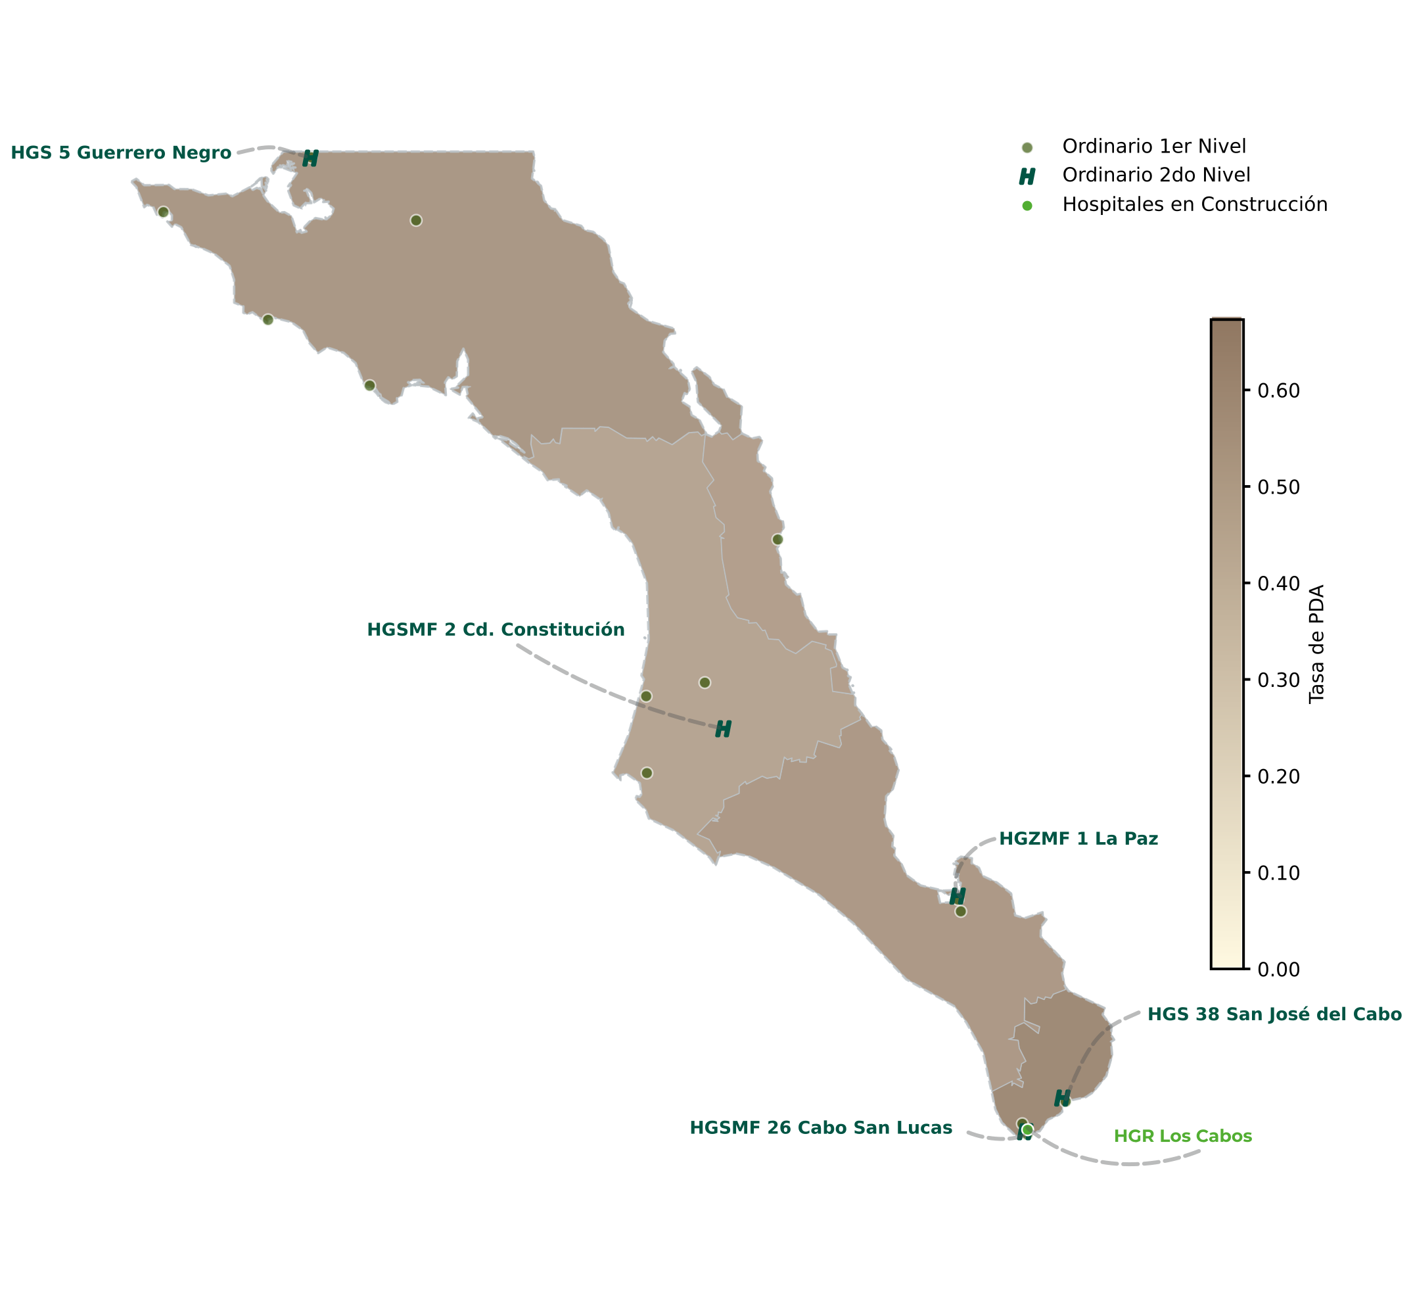
BAJA CALIFORNIA SUR
Infraestructura médica IMSS
2o Nivel | Unidades
HGZ | 1
HGS | 4
Total | 5
Nivel | IMSS Ordinario
 | Unidades | Consultorios de MF | Camas | Camas no censables
Primer | 15 1 | 66 | 0 | 32
Segundo | 5 | 15 | 342 | 130
Total | 20 | 81 | 342 | 162
¹ Incluye 14 UMF, 1 UMF-UMAA y no incluye 7 Unidades Auxiliares de Medicina Familiar.
Corte de información: mayo de 2026

Slide 5
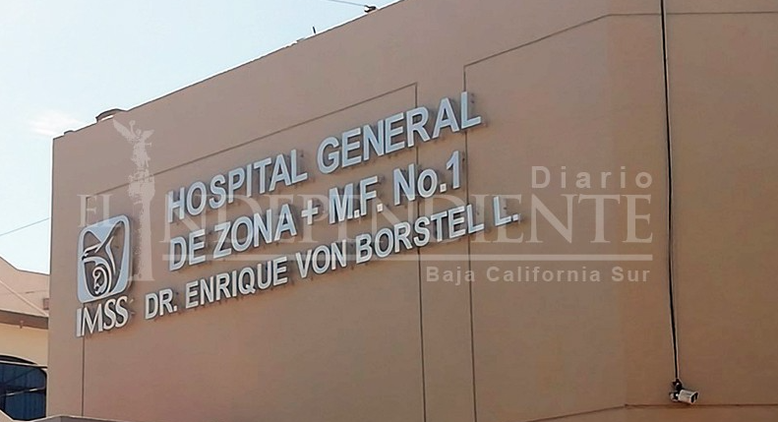

BAJA CALIFORNIA SUR
Capacidad médica instalada
Primer hospital en la entidad: Clínica Hospital La Paz, Baja California Sur
El IMSS inició servicios el 22 de noviembre de 1958 bajo el esquema de subrogación en La Paz con consulta médica, farmacia y hospitalización, las instalaciones se habilitaron en el Hotel Gardenia, de las calles Serdán y Salvatierra.
En 1963 se inauguró un conjunto compuesto por: Clínica-Hospital, teatro al aire libre y las oficinas de la Subdelegación administrativa, en el malecón de La Paz.
En 1978 se inauguró el HGZ/MF No. 1 con 37 camas y especialidades básicas, su primer director médico fue el Dr. Enrique Von Borstel Labastida, de quien por su mérito y cualidades profesionales y humanas el actual Hospital lleva su nombre.
Unidad | Inicio de operaciones | Camas | Camas no censables | Camas de cuidados intensivos | Salas Quirúrgicas¹ | Consultorios de especialidades
HGSMF 2 Cd. Constitución | Abril de 1978 | 28 | 11 | 0 | 1 | 8
HGZMF 1 La Paz | Abril de 1978 | 146 | 49 | 16 | 5 | 21
HGS 5 Guerrero Negro | Abril de 1980 | 31 | 15 | 0 | 1 | 8
HGSMF 26 Cabo San Lucas | Julio de 1991 | 89 | 29 | 0 | 2 | 10
HGS 38 San José del Cabo | Mayo de 2011 | 48 | 26 | 0 | 2 | 9
Total |  | 342 | 130 | 16 | 11 | 56
¹Incluye salas de quirófano, salas híbridas y salas mixtas, no considera salas de tococirugía y expulsión. Fuente: Cédula de actualización de variables seleccionados del IFU enviados por el OOAD. Corte de Información: mayo de 2026

Slide 6

BAJA CALIFORNIA SUR
Equipo relevante
Unidad | Aparatos de Tomografía | Equipos de Resonancia Magnética | Mastógrafo | Arcos en C | Máquinas de Hemodiálisis | Sala de Hemodinamia
HGSMF 2 Cd. Constitución | 0 | 0 | 1 | 1 | 5 | 0
HGZMF 1 La Paz | 1 | 0 | 1 | 1 | 2 | 1
HGS 38 San José del Cabo | 1 | 0 | 1 | 1 | 6 | 0
HGS 5 Guerrero Negro | 1 | 0 | 1 | 0 | 2 | 0
HGSMF 26 Cabo San Lucas | 0 | 0 | 1 | 1 | 6 | 0
Total | 3 | 0 | 5 | 4 | 21 | 1
Fortalecimiento de equipo médico
Compra 2025-2026 equipo mayor
2
Mastógrafos
HGS 38 San José del Cabo
UMF 19 Vizcaíno
$ 6.7 mdp
Proyectos de implementación/sustitución 2019-2025. Incluye equipo de la compra 2025-2026. Fuente: Cédula de actualización de variables seleccionadas del IFU, enviadas por el OOAD. Corte de información: mayo de 2026

Slide 7

BAJA CALIFORNIA SUR
Resumen 2026
Indicador | 2025 | Incremento 2024 vs 2025 | Avance 2026 | Meta 2026 | % avance anual
Consultas de Medicina Familiar¹ | 962,616 | 130,683 | 451,466 | 1,040,792 | 43.4%
Consultas de Especialidad | 336,640 | 66,756 | 167,190 | 362,810 | 46.1%
Cirugías | 17,604 | 1,938 | 8,612 | 21,269 | 40.5%
Resultados 2025
+130,683
Consultas Medicina Familiar
+66,756
Consultas Especialidad
+1,938
Cirugías
Corte de información: semana 24, 7 junio 2026 ¹Las consultas de medicina familiar incluyen los hospitales con MF.

Slide 8
BAJA CALIFORNIA SUR
15 Unidades de Medicina Familiar
12 UMF de lunes a viernes
Productividad de consultas de medicina familiar 2025-2026
Unidad | Consultas 2025 | Incremento 2025 vs 2024 | Avance 2026 | Meta 2026 | % avance anual
UMF 4 San Carlos | 7,735 | 213 | 3,889 | 9,000 | 43.2%
UMF 3 Villa Insurgentes | 10,442 | 351 | 4,315 | 11,000 | 39.2%
UMF 8 Santa Rosalía | 23,173 | 3,873 | 10,678 | 25,056 | 42.6%
UMF 7 Cabo San Lucas | 45,639 | 141 | 20,372 | 62,640 | 32.5%
UMF 10 Adolfo López Mateos | 6,079 | 948 | 2,616 | 7,000 | 37.4%
UMF 11 Loreto | 21,513 | 3,067 | 9,208 | 25,056 | 36.7%
UMF 14 B. Tortugas | 6,874 | -29 | 3,368 | 8,000 | 42.1%
UMF 15 B. Asunción | 6,032 | 560 | 3,343 | 7,000 | 47.8%
UMF 16 La Bocana | 6,573 | -555 | 2,421 | 8,000 | 30.3%
UMF 35 Guerrero Negro | 28,464 | 1,908 | 13,467 | 37,584 | 35.8%
UMF 19 Vizcaíno | 20,653 | 531 | 10,212 | 25,056 | 40.8%
UMF 39 Cabo San Lucas | 108,572 | -5,259 | 48,855 | 125,280 | 39.0%
Total | 291,749 | 5,749 | 132,744 | 350,672 | 37.9%
350,672 Meta 2026
37.9%
Avance
3 Unidades Médicas de tiempo completo (9 consultorios)
Productividad de consultas de medicina familiar 2025-2026
Unidad | 2025 | Incremento 2024 vs 2025 | Avance 2026 | Meta 2026 | % avance anual
UMF 6 San José del Cabo | 162,501 | 2,774 | 75,490 | 165,312 | 45.7%
UMF-UMAA 34 La Paz | 138,431 | -68,131 | 65,425 | 137,760 | 47.5%
UMF 40 La Paz | 197,260 | 169,902 | 91,463 | 192,864 | 47.4%
Total | 498,192 | 104,545 | 232,378 | 495,936 | 46.9%
de las consultas en 2025 fueron en fin de semana (58,684 consultas)
Proyectos 2026
1 Nueva UMTC con 2 consultorios
11%
HGSMF 2 Cd. Constitución
En el año 2025 no incluye información de HR y UMR No incluye Unidades Auxiliares de Medicina Familiar, ni hospitales con servicio de medicina familiar. El año de proceso inicia del 26 de diciembre del año anterior al 25 de diciembre del año en curso:2025 (del 26 de dic de 2024 al 25 de dic de 2025). Corte de información: Semana 24, 7 junio 2026

Slide 9
BAJA CALIFORNIA SUR
Consultas de especialidad 2026
Productividad de consultas de especialidad 2025-2026
Unidad | 2025 | Incremento 2025 vs 2024 | Avance 2026 | Meta 2026 | % Cumplimiento de la meta
HGS 38 San José del Cabo | 55,578 | 11,938 | 29,777 | 59,130 | 50.4%
HGZMF 1 La Paz | 145,333 | 19,052 | 72,197 | 144,540 | 50.0%
HGSMF 26 Cabo San Lucas | 60,881 | 14,600 | 28,504 | 65,700 | 43.4%
HGSMF 2 Cd. Constitución | 19,429 | 3,880 | 9,677 | 23,360 | 41.4%
UMAA 34 La Paz | 44,287 | 13,698 | 21,593 | 52,560 | 41.1%
HGS 5 Guerrero Negro | 11,132 | 3,588 | 5,442 | 17,520 | 31.1%
Total | 336,640 | 66,756 | 167,190 | 362,810 | 46.1%
362,810 Meta 2026
46.1%
Avance
Cirugías 2026
Unidad | 2025 | Incremento 2025 vs 2024 | Avance 2026 | Meta 2026 | % Cumplimiento de la meta
UMAA 34 La Paz | 2,488 | 482 | 1,386 | 3,132 | 44.2%
HGSMF 2 Cd. Constitución | 1,188 | 111 | 589 | 1,359 | 43.3%
HGZMF 1 La Paz | 6,473 | 770 | 3,304 | 7,685 | 43.0%
HGSMF 26 Cabo San Lucas | 3,460 | 512 | 1,596 | 4,077 | 39.1%
HGS 38 San José del Cabo | 3,167 | 119 | 1,454 | 3,762 | 38.6%
HGS 5 Guerrero Negro | 828 | -56 | 283 | 1,254 | 22.6%
Total | 17,604 | 1,938 | 8,612 | 21,269 | 40.5%
21,269 Meta 2026
40.5%
Avance
No incluye la productividad de especialidad generada en UMF ni en HR. En el año 2025 no incluye información de HR y UMR. El año de proceso inicia del 26 de diciembre del año anterior al 25 de diciembre del año en curso:2025 (del 26 de dic de 2024 al 25 de dic de 2025).
No incluye las cirugías realizadas en HR. Sólo se consideran cirugías principales.
Corte de información: Semana: 24, 7 junio 2026

Slide 10
BAJA CALIFORNIA SUR
98 total especialistas contratados en el draft 2026
28 en Hospitales, 4 en UMF y 66 sustitutos
28 en Hospitales (1 de 2)
Unidad | Especialidad | No.
Hospital General de Subzona 38 | Imagenología Diagnóstico y Terapéutica | 1
 | Pediatría | 1
 | Total | 2
Unidad | Especialidad | No.
Hospital General de Subzona C/MF 2 | Ginecología y Obstetricia | 1
 | Medicina Interna | 1
 | Medicina de Urgencias | 2
 | Total | 4
Unidad | Especialidad | No.
Hospital General de Subzona C/MF 26 | Ginecología y Obstetricia | 1
 | Medicina Interna | 3
 | Total | 4
Unidad | Especialidad | No.
Hospital General de Subzona C/MF 5 | Anestesiología | 2
 | Cirugía General | 1
 | Ginecología y Obstetricia | 3
 | Pediatría | 1
 | Traumatología y Ortopedia | 1
 | Total | 8
Unidad | Especialidad | No.
Hospital General de Zona C/MF 1 | Alergia e Inmunología Clínica | 1
 | Coloproctología | 1
 | Ginecología y Obstetricia | 2
 | Imagenología Diagnóstico y Terapéutica | 2
 | Infectología | 1
 | Nefrología | 1
 | Neonatología | 1
 | Urología | 1
 | Total | 10
4 en Unidades de Medicina Familiar
Unidad | Especialidad | No.
Unidad de Medicina Familiar 14 | Medicina de Urgencias | 1
 | Total | 1
Unidad | Especialidad | No.
Unidad de Medicina Familiar 15 | Medicina de Urgencias | 1
 | Total | 1
Unidad | Especialidad | No.
Unidad de Medicina Familiar 16 | Medicina de Urgencias | 1
 | Total | 1
Unidad | Especialidad | No.
Unidad de Medicina Familiar 34 | Oncología Médica | 1
 | Total | 1

Slide 11
BAJA CALIFORNIA SUR
BAJA CALIFORNIA SUR
98 total especialistas contratados en el draft 2026
66 especialistas sustitutos (2 de 2)
Unidad | Especialidad | No.
Sustitución 8 | Anestesiología | 10
 | Cirugía General | 10
 | Cirugía Oncológica | 1
 | Epidemiología | 1
 | Ginecología y Obstetricia | 6
 | Medicina Familiar | 15
 | Medicina de Urgencias | 7
 | Nefrología | 1
 | Neonatología | 1
 | Otorrinolaringología y Cirugía de Cabeza y Cuello | 1
 | Pediatría | 6
 | Psiquiatría | 2
 | Traumatología y Ortopedia | 4
 | Urología | 1
 | Total | 66
Sustitutos se integran a los Listados de Bolsa de Trabajo, para cubrir las futuras vacantes por jubilación, renuncia, fallecimiento, etc., así como ausentismo programado y no programado.

Slide 12
BAJA CALIFORNIA SUR
Contrataciones por especialidad
Especialidad | Número | % Acumulado
Medicina Familiar | 15 | 15.3%
Ginecología y Obstetricia | 13 | 28.5%
Anestesiología | 12 | 40.8%
Medicina de Urgencias | 12 | 53.0%
Cirugía General | 11 | 64.2%
Pediatría | 8 | 72.4%
Traumatología y Ortopedia | 5 | 77.5%
Medicina Interna | 4 | 81.6%
Imagenología Diagnóstico y Terapéutica | 3 | 84.6%
Urología | 2 | 86.7%
Psiquiatría | 2 | 88.7%
Nefrología | 2 | 90.8%
Neonatología | 2 | 92.8%
Alergia e Inmunología Clínica | 1 | 93.8%
Cirugía Oncológica | 1 | 94.8%
Epidemiología | 1 | 95.9%
Infectología | 1 | 96.9%
Coloproctología | 1 | 97.9%
Otorrinolaringología y Cirugía de Cabeza y Cuello | 1 | 98.9%
Oncología Médica | 1 | 100.0%
Total | 98 | 100.0%

Slide 13



BAJA CALIFORNIA SUR
Lista de espera por especialidad y por cirugía prioritaria 2026
Especialidad | Total | % acumulado total
Cirugía General | 636 | 24.3%
Traumatología y ortopedia | 616 | 47.8%
Oftalmología | 442 | 64.7%
Urología | 264 | 74.8%
Ginecología | 251 | 84.4%
Otorrinolaringología | 133 | 89.5%
Obstetricia | 123 | 94.2%
Neurocirugía | 72 | 96.9%
Angiología y Cirugía Vascular | 42 | 98.5%
Cirugía oncológica | 38 | 100.0%
Total | 2,617 | 100.0%
Cirugía prioritaria | Total | % del total
Catarata | 236 | 37.2%
Sustitución de rodilla | 153 | 61.3%
Colecistectomías | 97 | 76.5%
Hernioplastías abdominales | 64 | 86.6%
Histerectomías | 49 | 94.3%
Sustitución de cadera | 18 | 97.2%
Mastectomías | 18 | 100.0%
Total | 635 | 100.0%
Corte de información: semana 24, 7 junio 2026
Vive saludable, Vive feliz
Total de Escuelas | Escuelas visitadas | Población | Menores tamizados
409 | 319 | 84,068 | 53,036
Corte de información: 18 junio 2026
Brigadas | Personal de enfermería IMSS
5 | 25
En cada brigada participan 5 personas del IMSS.
4,063
Valoraciones nutricionales
3,344
Valoraciones bucales
1,499
Salud visual

Slide 14






BAJA CALIFORNIA SUR
Personal Total: 5,675 Personal de Salud: 3,399
Médicos Generales
+127.6%
Médicos Especialistas
+41.6%
2018 | 2026
58 | 132
2018 | 2026
572 | 810
Enfermeras
+32.3%
Paramédicos
+47.0%
2018 | 2026
933 | 1,234
2018 | 2026
661 | 972
Residentes
+5.6%
Técnicos
+1.0%
2018 | 2026
54 | 57
2018 | 2026
192 | 194
Fuente: Dirección de Administración. Base SIAP comparativa del diciembre 2018 con el 15 de junio 2026.
Egreso de residentes
Top 5 Egresos 2025 | Cantidad
Medicina Familiar | 24
Anestesiología | 18
Medicina de Urgencias | 10
Top 5 Egresos 2026 | Cantidad
Medicina Familiar | 19
Se muestra el total de egresos en la entidad y sólo las cinco especialidades con mayor egresos de cada año. Corte de información marzo 2026. Fuente: Dirección de Prestaciones Médicas.
Vacantes
Personal médico | 39
Personal de Enfermería | 38
Personal administrativos y básico | 15
Personal paramédico y técnico | 22
Total | 114
Fuente: Sistema de Información Operativa. Personal de base. Corte de información: mayo 2026.

Slide 15

BAJA CALIFORNIA SUR
Principales motivos de consulta, egresos, defunciones y cirugías
Medicina Familiar | Especialidades | Cirugías | Egresos | Defunciones
Diabetes mellitus (52,304) | Enfermedades del corazón (5,644) | Traumatismos y envenenamientos (642) | Embarazo, parto y puerperio (1,567) | Tumores malignos (61)
Enfermedades del corazón (51,656) | Insuficiencia renal (5,214) | Cesárea (383) | Traumatismos e intoxicaciones (910) | Diabetes mellitus (51)
Infecciones respiratorias agudas (15,886) | Traumatismos e intoxicaciones (5,110) | Cirugía de vesicula biliar (Colecistectomía) (317) | Enfermedades de la vesicula biliar (399) | Enfermedades del corazón (51)
traumatismos e intoxicaciones (13,322) | Enfermedades y trastornos de las articulaciones (5,011) | Cirugía de Hernias (Hernioplastía) (268) | Enfermedades del corazón (341) | Neumonía e influenza (27)
Embarazo, parto y puerperio (8,782) | Tumores malignos (4,378) | Cirugía de cataratas (Facoemulsificación con implante de lente intraocular) (200) | Tumores malignos (333) | Enfermedades del hígado (24)
ESTADO DE MÉXICO
El número de casos se presentan entre paréntesis. Fuente: IMSS/DPM/División de Información en Salud/Motivos de Consulta Externa (SUI27). Sistema de información Médico Operativo Central (SIMOC). Periodo: enero-diciembre 2025
Día típico
4,144
consultas de Medicina Familiar
339
consultas
dentales
51
cirugías
73
egresos
1,507
consultas de Especialidad
435
consultas de Urgencias
10
partos
consultas diarias
6,425
Corte de información: marzo 2026

Slide 16
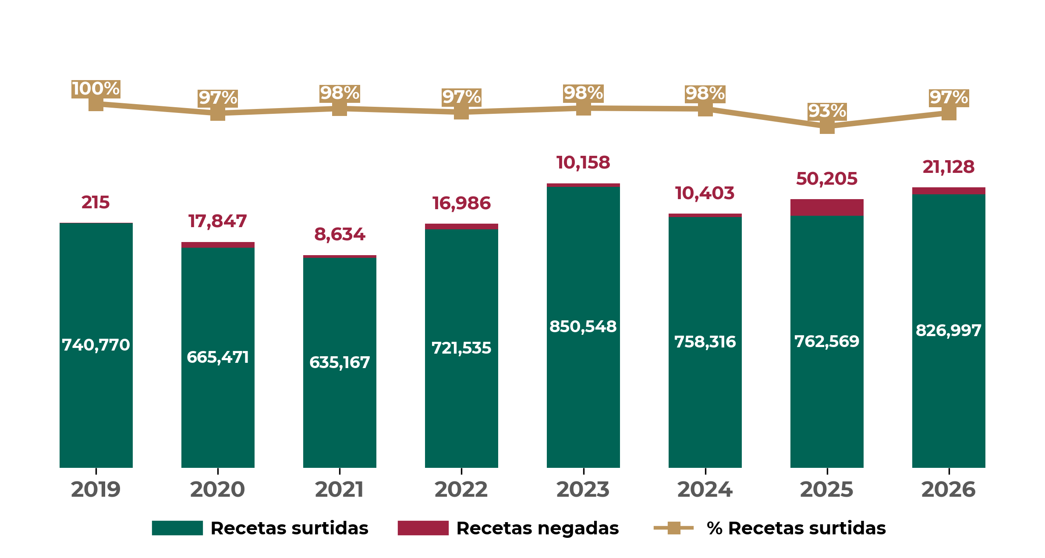
BAJA CALIFORNIA SUR
Recetas surtidas y negadas
Comparación interanual de enero a mayo de cada año
Fuente: Portal de Control de Abasto. En 2026, se muestra lo correspondiente al periodo del 1 de enero al 31 de mayo de 2026.
Recetas manuales y electrónicas
Año | Manuales | Electrónicas | Porcentaje de electrónicas
2019 | 198,007 | 1,593,892 | 89.0%
2026 | 30,823 | 819,972 | 96.4%
Fuente: Portal de Control de Abasto. En 2026, se muestra lo correspondiente al periodo del 1 de enero al 31 de mayo de 2026.

Slide 17
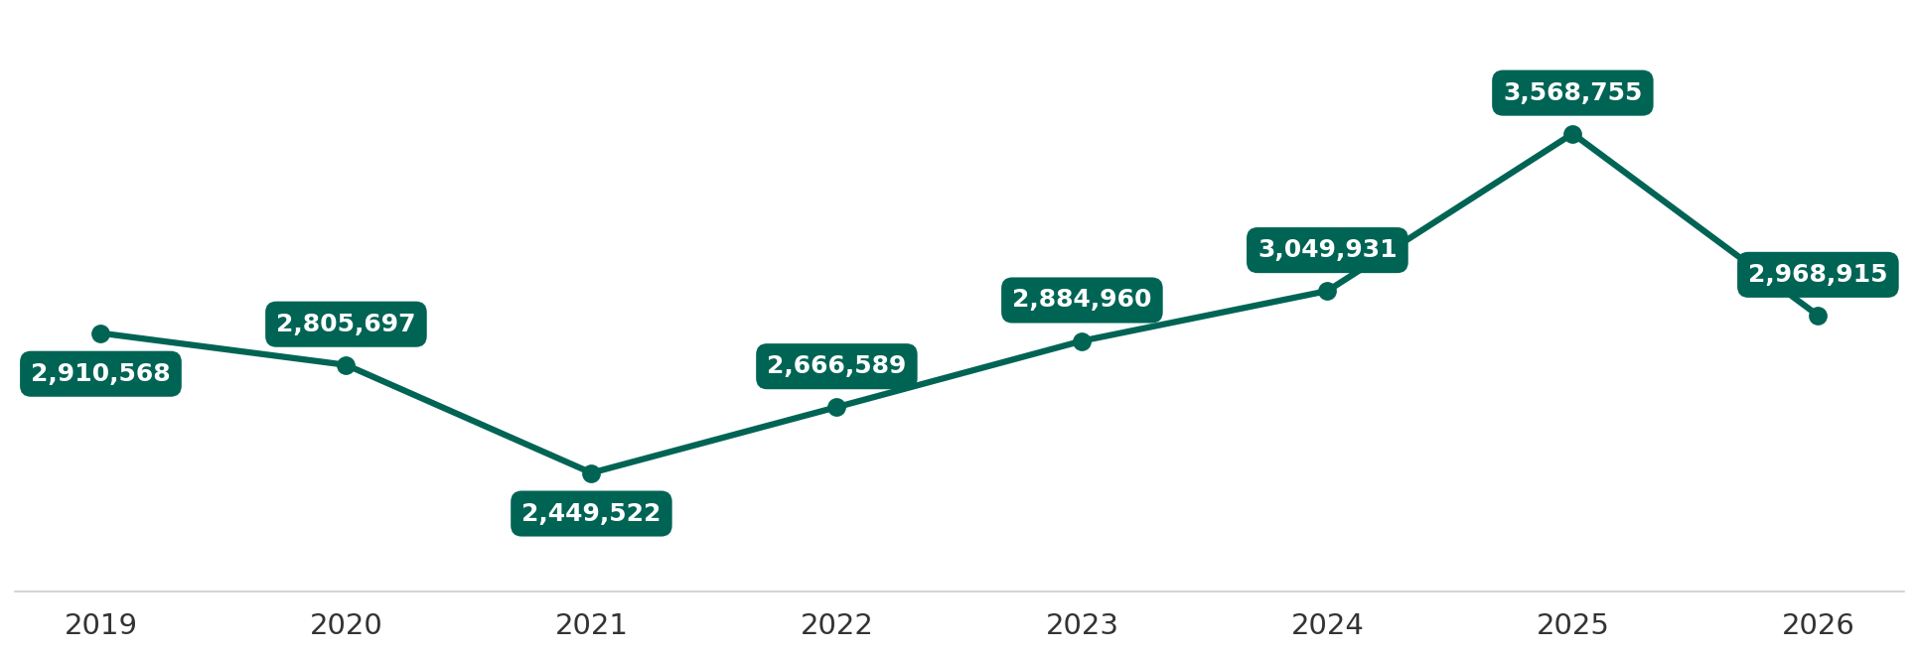
BAJA CALIFORNIA SUR
Abasto de Medicamentos
Piezas consumidas
Medicamentos con mayor demanda
Con mayor demanda de enero a mayo de 2026
Nombre | Consumo
Paracetamol, tableta (analgésico) | 218,971
Cloruro de sodio, solución inyectable al 0.9% (deshidratación) | 103,944
Electrolitos orales solución (hidratación) | 97,332
Losartán, gragea o comprimido recubierto (hipertensión) | 87,715
Dapagliflozina, tableta (hipoglucemiante) | 87,216
Pantoprazol o Rabeprazol u Omeprazol, tableta o gragea o cápsula (antiácido) | 80,005
Atorvastatina, tableta (reducir colesterol y triglicéridos) | 70,784
Cloruro de sodio, solución inyectable al 0.9% (deshidratación) | 62,234
Metformina, tableta (hipoglucemiante) | 57,504
Celecoxib, cápsula (antiinflamatorio) | 55,810
Fuente: Portal de Control de Abasto. En 2026, se muestra lo correspondiente al periodo del 1 de enero al 31 de mayo de 2026.

Slide 18


BAJA CALIFORNIA SUR
444.1
mdp
¿Qué se hizo?
2025
Acciones 2025
Remodelación:
Obras de Infraestructura 2025 | Monto (mdp)
Nueva UMF No. 40 La Paz | $202.6
Estudios de Pre-inversión para el Hospital General Regional de 260 Camas en Los Cabos | $6.9
Subtotal | $209.5
1
Área de
Terapia
Intensiva
4
Áreas de
Hemodiálisis
Obras de Conservación 2025 | Monto (mdp)
Mantenimiento de Infraestructura (PAO 2025) | $139.9
Intervención en áreas de mejora en 2 subdelegaciones La Paz y Los Cabos | $25.8
Intervención en áreas de terapia intensiva en HGZ No. 1 La Paz | $17.0
Intervención en áreas de accesibilidad (rampas) en 6 unidades, Baja California Sur | $16.7
Intervención en áreas de hemodiálisis interna en 4 unidades (HGSZMF No.26, HGSZ No.38, Los Cabos; HGZ No. 1, UMAA CON UMF 34, La Paz. | $12.2
Intervención en áreas de urgencias en UMF con UMAA 34 La Paz | $11.0
Intervención en áreas de residencias médicas en HGZ No. 1 La Paz; HGSMF No. 26 Cabo San Lucas | $3.9
Intervención en áreas de salud mental en HGZ No. 1 La Paz | $0.5
Subtotal | $227.0
Adquisición:
2
Mastógrafos
Equipo Médico 2025, Instalación 2026 | Monto (mdp)
Adquisición de 6 piezas de equipo médico: 2 refrigeradores congeladores de 5.4 pies cúbicos, 1 lámpara de cirugía, 1 desfibrilador monitor-marcapaso, 2 mastógrafos | $7.6

Slide 19


BAJA CALIFORNIA SUR
¿Qué se hará?
2026
4,162.5
mdp
Acciones 2026
Construcción:
Obras de Infraestructura 2026 | Monto (mdp)
Hospital General Regional Los Cabos | $3,802.6
1
Hospital
Obras de Conservación 2026 | Monto (mdp)
Mantenimiento de infraestructura (PAO 2026) | $129.2
Central de Mezclas UMAA No. 34 La Paz | $62.2
Subtotal | $191.4
1
Centro de
Mezclas
Equipamiento Electromecánico 2026 | Monto (mdp)
18 Equipos electromecánicos de aire acondicionado para 5 Unidades Hospitalarias | $168.5
Acciones en planeación
Obras de Infraestructura | Monto (mdp)
Transformación a UMF Plus No. 40 La Paz | $460.8
CECI 110, Mulegé | $58.0
TOTAL | $518.8
Propuestas en valoración
18
8 Predios en ruta 2026
Estatus terrenos ¹ |  | Municipios
 | 1 Reserva IMSS | Mulegé
 | 7 Donación | La Paz (2), Los Cabos (4), Mulegé
17 CECI IMSS
1 CECI CAMPO
2026
2025-2030
¹ Terrenos validados. 1 CECI para entregar a SICT en Mulegé. 7 CECI en integración de expediente para donación en Mulegé, La Paz y Los Cabos.

Slide 20


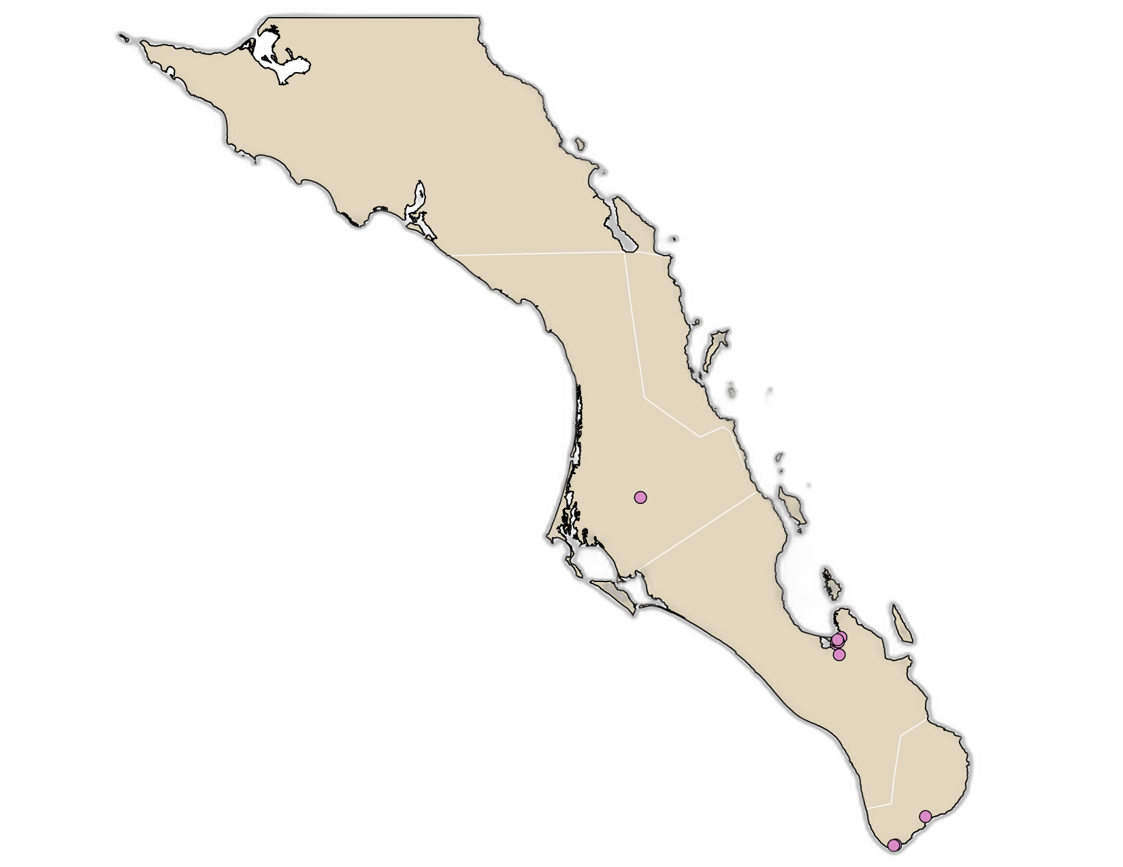
BAJA CALIFORNIA SUR
Infraestructura de prestaciones sociales
GUARDERÍAS
11 unidades 1 directas 10 indirectas | 1,765 inscritos 293 en espera
BIENESTAR SOCIAL
1 Centro de Seguridad Social | La Paz
CENTROS VACACIONALES, VELATORIOS Y TIENDAS
1 Tienda IMSS-SNTSS | No. 3 La Paz
Guarderías 11
Fuente: Dirección de Prestaciones Económicas y Sociales, mayo de 2026.

Slide 21
BAJA CALIFORNIA SUR
Actividad económica
PRINCIPALES EMPLEADORES
Empleador público | Empleos Anterior | Empleos Actual | Variación | Empleador Privado | Empleos Anterior | Empleos Actual | Variación
Instituto Mexicano del Seguro Social | 5,642 | 5,675 | 0.6% | Negocio Agricola San Enrique S.A. de C.V. | 2,620 | 2,966 | 13.2%
Comisión Federal de Electricidad Epe | 1,596 | 1,603 | 0.4% | Solaya Hospitality Management Group S. de R.L. de C.V. | 2,100 | 2,066 | -1.6%
Exportadora de sal SA DE CV | 961 | 963 | 0.2% | Cadena Comercial OXXO S.A. de C.V. | 2,027 | 2,062 | 1.7%
Puestos de trabajo, por tipo de sector
May 2025
May 2026
-14.20%
-2.37%
-0.27%
+0.11%
+1.07%
+1.66%
+6.01%
+6.25%
+6.81%
Puesto de trabajo, por tipo de contratación
Mes | Permanente |  | Eventual |  | Total
 | Urbano | Campo | Urbano | Campo
May 2025 | 156,867 | 1,889 | 53,689 | 11,971 | 224,416
May 2026 | 161,303 | 1,842 | 52,449 | 11,629 | 227,223
Variación % | +2.8% | -2.5% | -2.3% | -2.9% | +1.3%
Fuente: Dirección de Incorporación y Recaudación.

Slide 22

BAJA CALIFORNIA SUR
Puestos de trabajo y salario base de cotización
 | 2018 diciembre | 2026 Mayo | Variación % | Nacional 2026 | Salario Mensual
Salario Base de Cotización | $319.02 | $640.15 | 41.9% | $671.25 | $19,204.5
Salario Base de Cotización: tado: Se utilizó como deflactor del salario el cociente del INPC entre diciembre 2018 (103.02) y abril 2026 (145.831) de 0.706434.
Puestos de trabajo comparación interanual de cada año
$640.15
SBC
Mayo
2018
2019
2020
2021
2022
2023
2024
2025
2026
PRINCIPALES DEUDORES
Categoría | Deudores | Monto de deuda (mdp)
Principales deudores públicos | Comité Estatal de Sanidad Vegetal del Estado | $1.76
 | Aeropuertos y Servicios Auxiliares Sin Tipo de Sociedad | $0.31
 | Exportadora de Sal S.A. de C.V. | $0.18
Principales deudores privados | Minera y Metalurgica del Boleo S A P I de CV | $34.10
 | Scpp Cal San Ignacio S.C.L | $17.91
 | Scpp Pesc Nacles Abulon S.C de R.L | $16.34
Fuente: Dirección de Incorporación y Recaudación. Corte de información mayo 2026.

